Slide 1
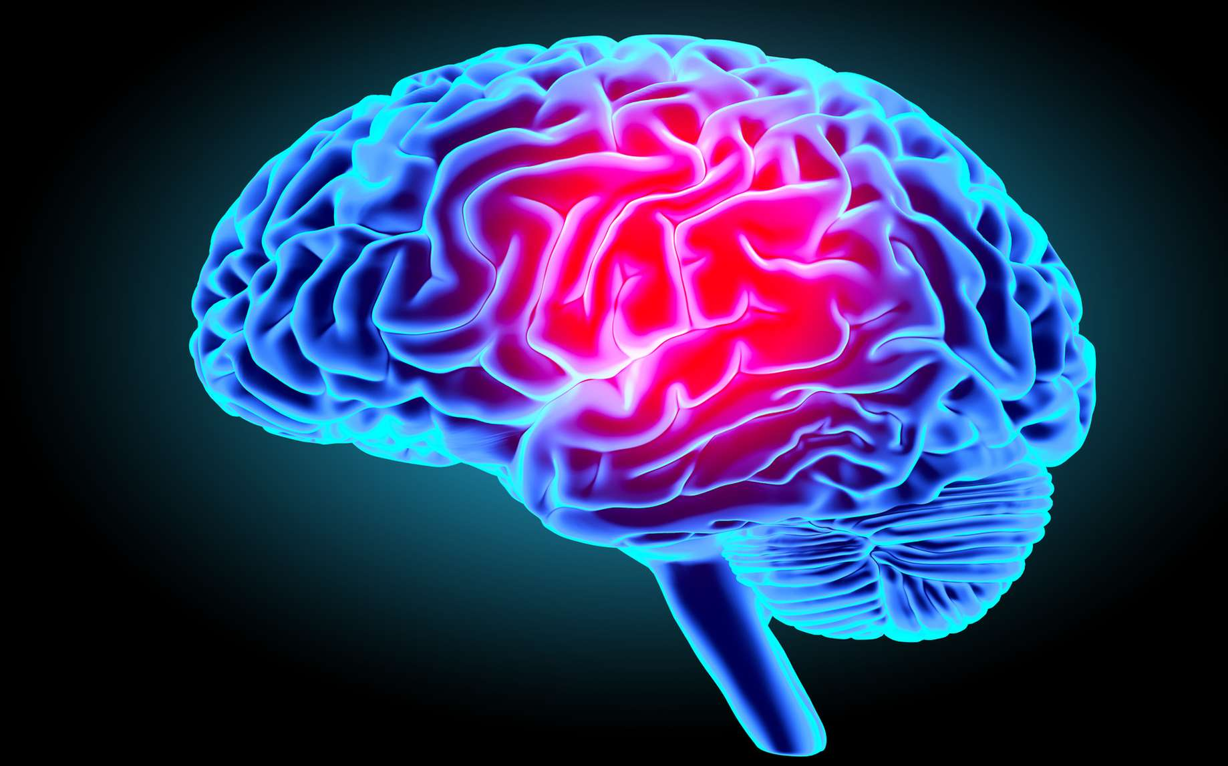
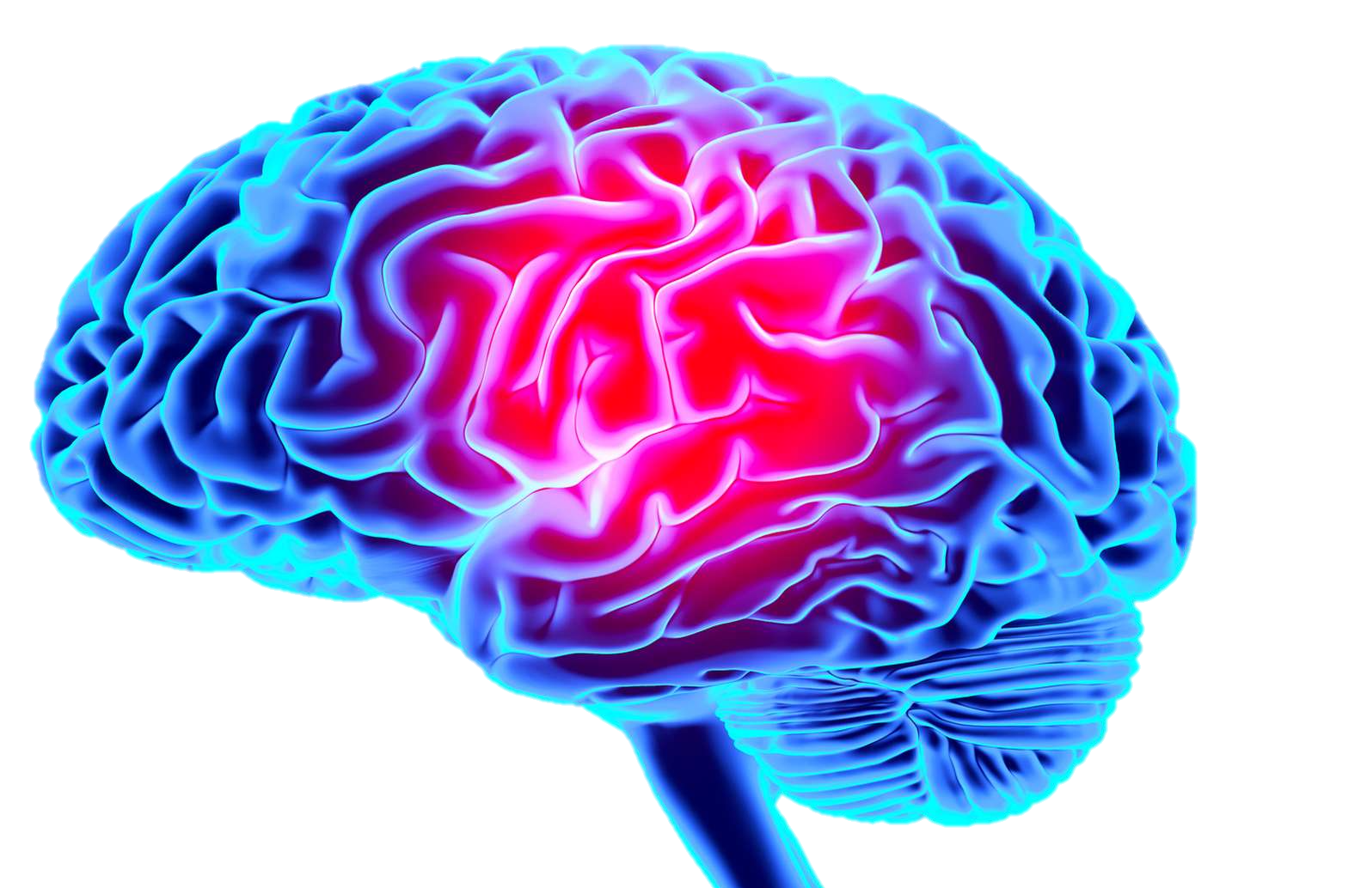
votre cerveau
Comment fonctionne
PARTIE 1

Slide 2
Que savez-vous de votre cerveau ?

Slide 3
Question 1 : vous avez…
une bonne mémoire ?
une mauvaise mémoire ?
entre les deux…

Slide 4
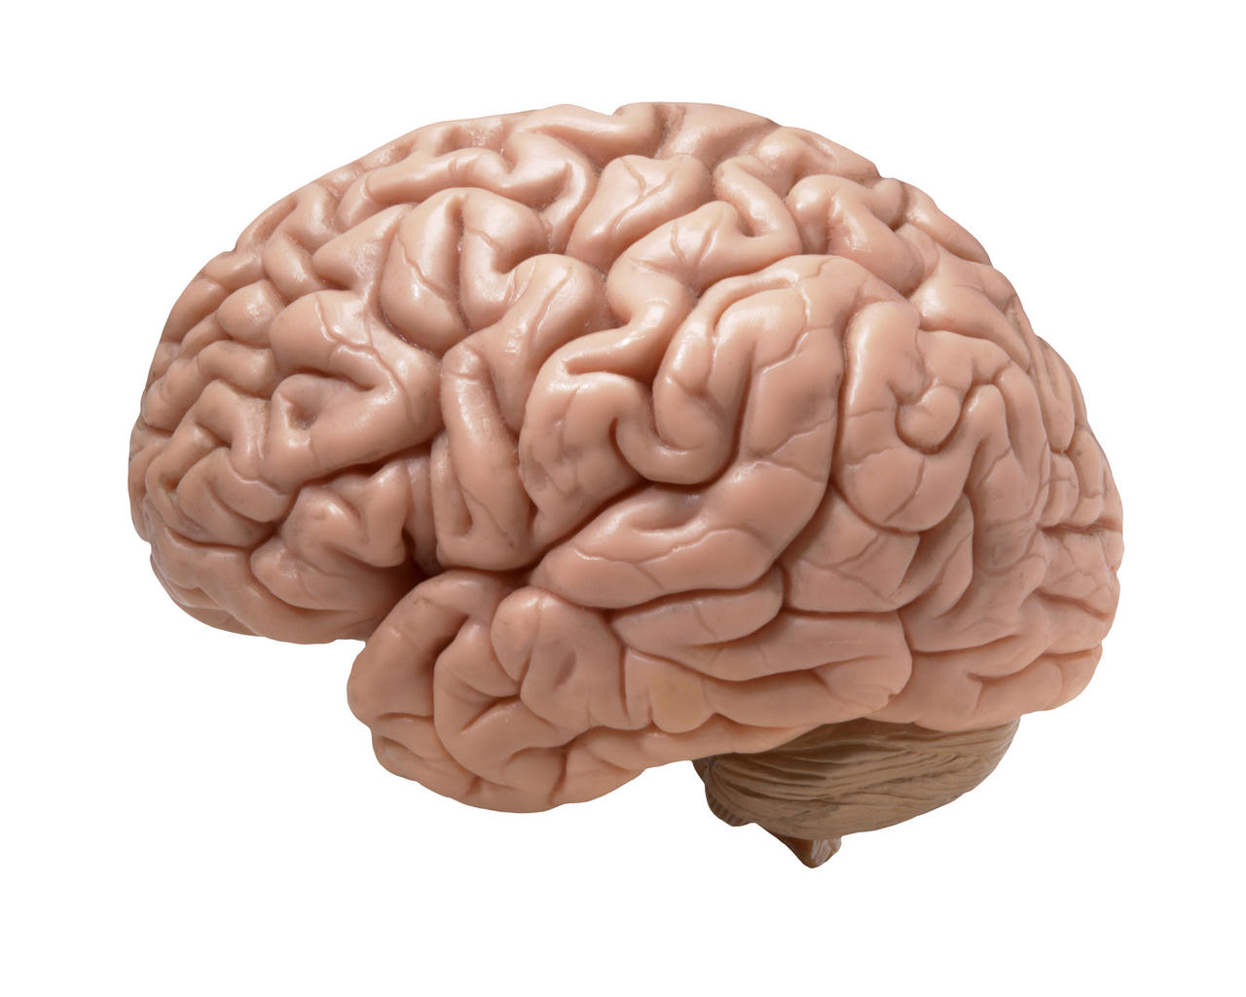
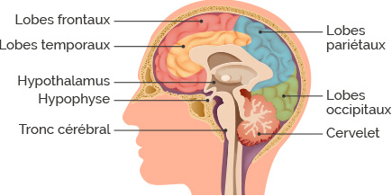

Slide 5
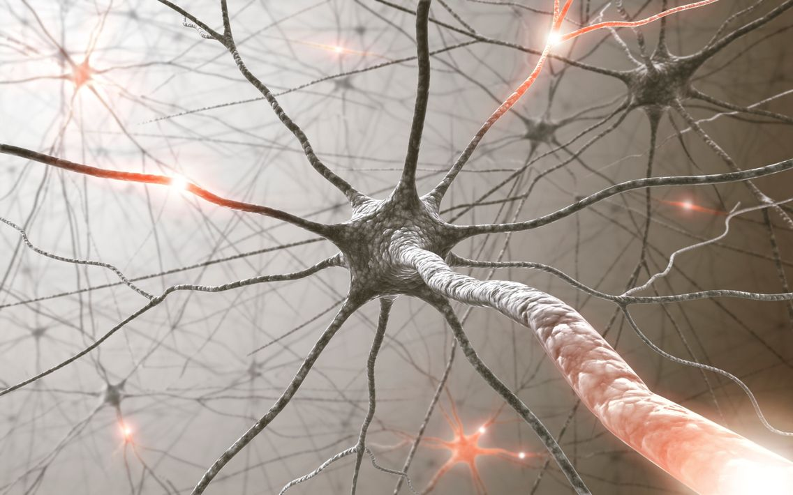
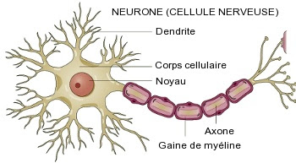

Slide 6
Question 2 : à quel âge le cerveau
est-il définitivement formé ?
À environ 3 ans ?
Fin de l’adolescence ?
Jamais

Slide 7
Bilan…

Slide 8
Question 3 : quand je dors,
je consolide mes apprentissages ?

Slide 9
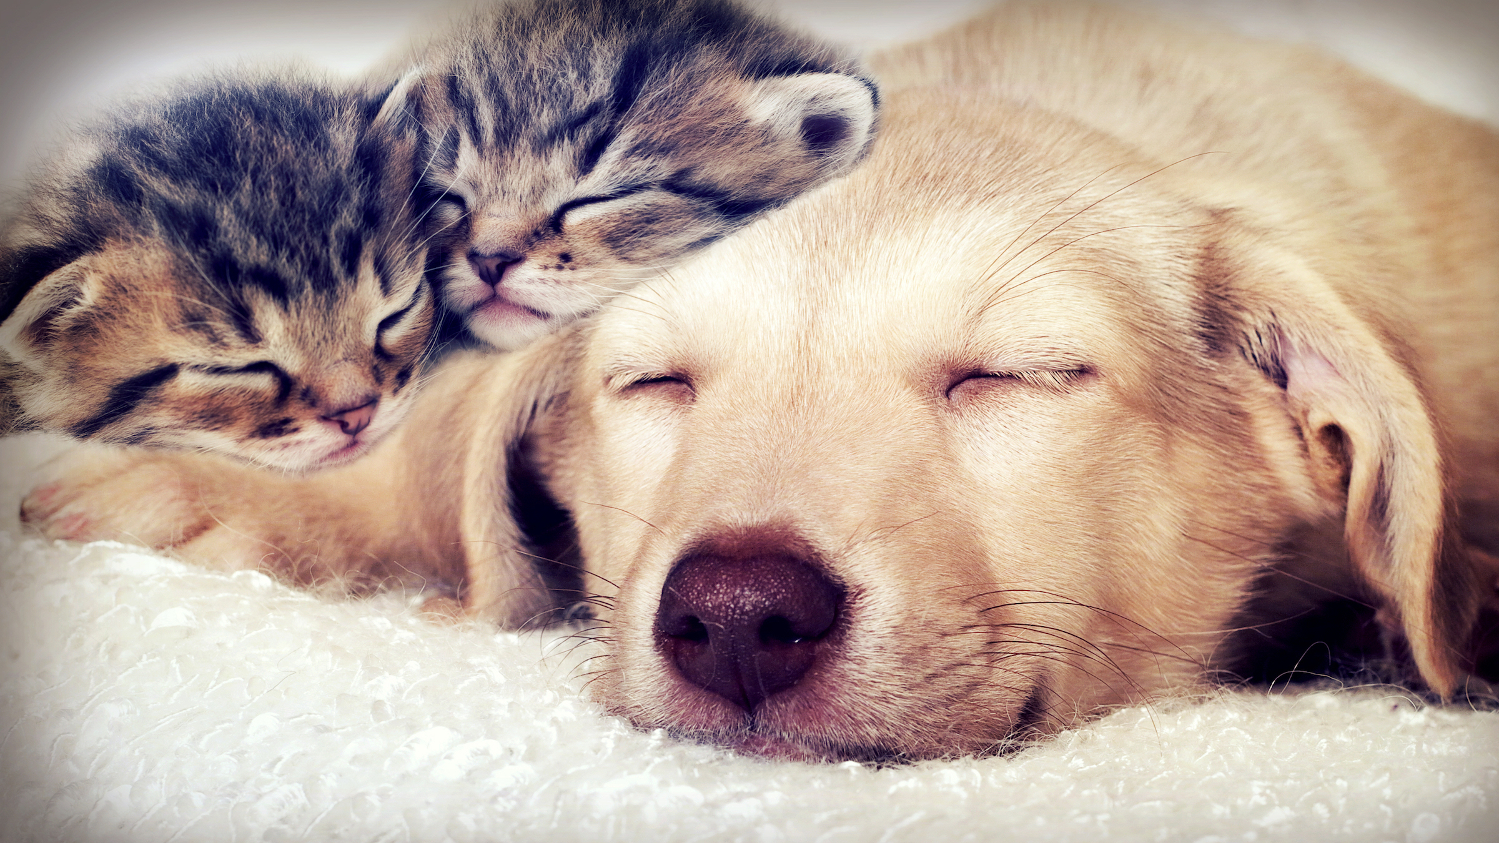

Slide 10
Question 4 : qu’est-ce qu’une tâche consciente ?

Slide 11
Question 5 : est-il possible d’effectuer deux tâches conscientes en même temps ?
Oui ! C’est juste une question d’attention
Non. Même les plus intelligents n’y arrivent pas.

Slide 13
Dans le texte qui suit, tu dois compter en même temps,
le nombre de lettres « e » et le nombre de lettres « a ».

Slide 14
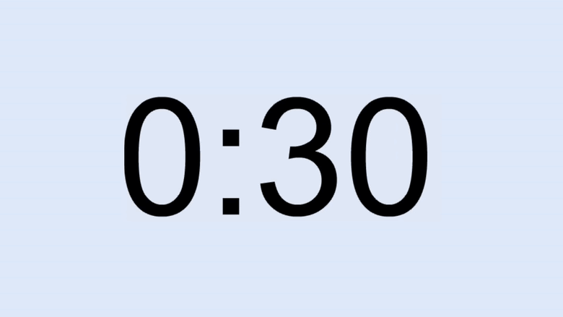
Consterné, il regarda son ami s’éloigné vers le secrétariat. Il mourait d’envie de gifler monsieur Rosier, ou de lui faire un croc-en-jambes, ou de lui jeter une poigné de sable dans les yeux.

Slide 15
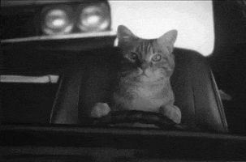
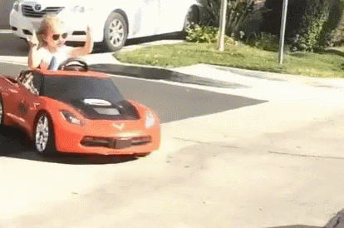

Slide 16
Question 6 : Pourquoi les acteurs apprennent-ils leurs textes à haute voix ?
Pour faire comme lorsqu’ils seront sur scène ?
C’est une manière très efficace de mémoriser

Slide 17
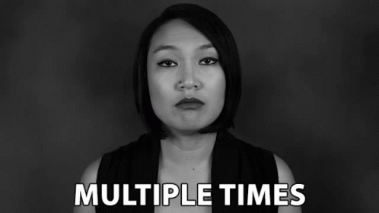
Question 7 : combien de fois faut-il apprendre pour bien retenir ?
Une fois suffit, si on se concentre suffisamment
Au moins 3 ou 4 fois de façon espacée

Slide 18
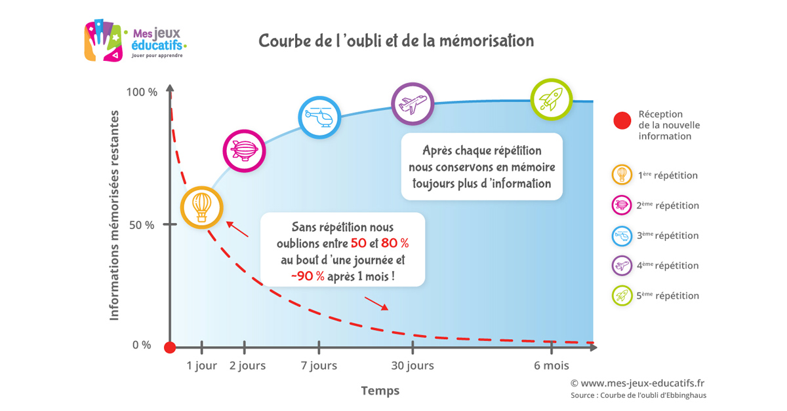

Slide 19
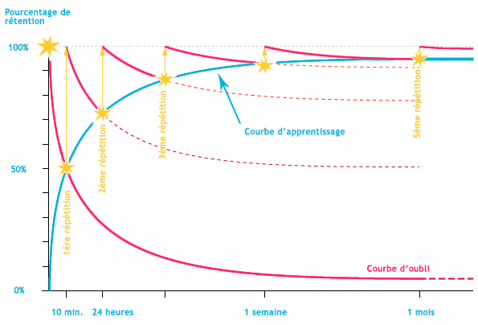

Slide 21
Question 8 : que pensez-vous de l’oubli ?
Tout le monde oublie plus ou moins, c’est naturel
Si on se concentre bien, on n’oublie pas
C’est une maladie

Slide 22
L’oubli

Slide 23
Question 9 : a-t-on besoin d’avoir des connaissances en mémoire pour bien comprendre ?
Oui !
Plus on sait de choses, plus on peut en apprendre de nouvelles

Slide 24
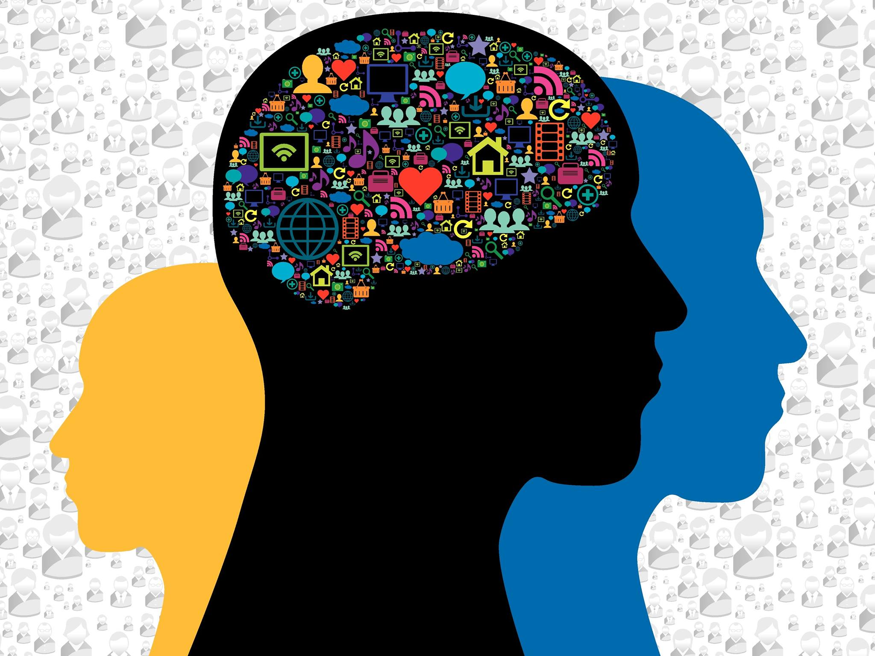

Slide 25
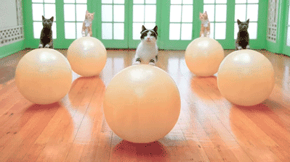

Slide 26
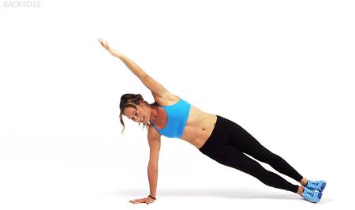

Slide 27
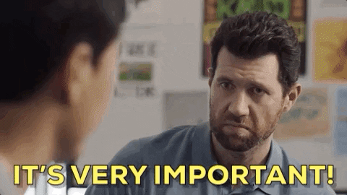
La compétence de l’attention

Slide 28
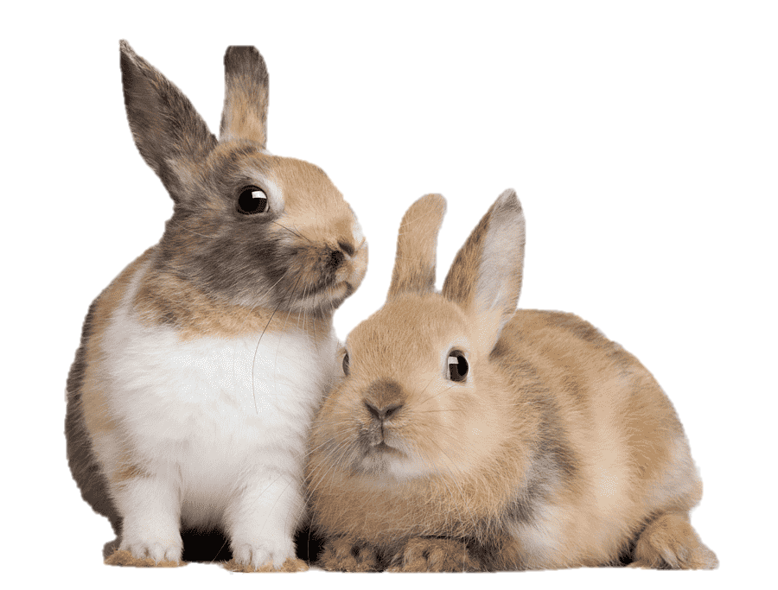
Qu’est-ce que l’attention ?
Est-ce que ça se travaille ?

Slide 29
Est-il faux de dire que l’on a une bonne ou une mauvaise mémoire ?
Qu’est-ce qui se transforme dans le cerveau quand on apprend ?
A quoi sert le sommeil quand on apprend ?
Peut-on faire deux choses conscientes en même temps ?
Pourquoi les acteurs apprennent-ils leurs textes à haute voix ?
Comment peut-on consolider quelque chose qu’on apprend ?
L’oubli est-il normal pour le cerveau ?
Pourquoi un souvenir n’est-il jamais fidèle à ce que l’on a vécu ?
Pouvez-vous comprendre un texte dont vous ne connaissez pas les mots ?
Quelle est, à votre avis, l’une des compétences les plus importantes dans la vie ?

